Slide 1
Scuola di Specializzazione in Psichiatria
Direttore: Prof. Diana De Ronchi
DIBINEM – Sezione di Psichiatria viale Pepoli 5

Slide 2
Piano didattico della Scuola - Didattica frontale
I anno
BIOCHIMICA
FARMACOLOGIA
GENETICA MEDICA
STORIA DELLA MEDICINA
DIAGNOSTICA PER IMMAGINI E RADIOTERAPIA
MEDICINA INTERNA
NEUROLOGIA
NEUROPSICHIATRIA INFANTILE
NEURORADIOLOGIA
PSICHIATRIA
NOSOGRAFIA DEI PRINCIPALI DISTURBI PSICHIATRICI
ORGANIZZAZIONE DEL SERVIZIO PSICHIATRICO E LEGISLAZIONE
PSICHIATRIA CLINICA I
PSICOFARMACOLOGIA
PSICOPATOLOGIA
PSICOTERAPIA
RELAZIONE MEDICO PAZIENTE E COLLOQUIO CLINICO
PSICHIATRIA CLINICA 1
II anno *
DISTURBI DELLO SPETTRO PSICOTICO
PSICOGERIATRIA e DEMENZE
DISTURBI DELL’ ALIMENTAZIONE
PSICOPATOLOGIA AVANZATA
DISTURBI DI PERSONALITA'
DISTURBI TRAUMI-CORRELATI
DISTURBI DEL COMPORTAMENTO 2
PSICOLOGIA CLINICA
SCIENZE INFERMIERISTICHE E TECNICHE NEURO-PSICHIATRICHE E NEURORIABILITATIVE I
STATISTICA MEDICA I
PSICHIATRIA CLINICA 2
III anno *
MEDICINA LEGALE
STATISTICA MEDICA II
PSICHIATRIA CLINICA 3
IV anno *
PSICHIATRIA CLINICA 4 (LE EMERGENZE URGENZE, I SERVIZI TERRITORIALI, L'OSPEDALE GENERALE, L'AMBITO FORENSE, LA PSICHIATRIA TRANSCULTURALE, LA MEDICINA GENERALE)
*SUPERVISIONI DI PSICOTERAPIA

Slide 3
Rete formativa della Scuola
Strutture di sede:
Osp. Maggiore, CSM Bologna OVEST
Strutture collegate:
Servizi territoriali di Bologna (dalla pianura all’appennino)
Strutture complementari:
Ospedali di San Giovanni in Persiceto, Bazzano, IRCCS Bellaria, AOSP Sant’Orsola + sedi localizzate in Romagna e nell’AUSL di Imola

Slide 4
Skills da raggiungere secondo il D.I. 68/2015
Aver preso in carico pazienti per i quali ha definito diagnosi e prognosi seguendoli in contesto di ricovero, in trattamento ambulatoriale/territoriale
Aver accresciuto le competenze nei trattamenti psicofarmacologici, psicoterapeutici e riabilitativi
Aver seguito nell’intero quadriennio casi in psicoterapia con supervisione
Aver seguito casi con programmi di riabilitazione psichiatrica e/o multiprofessionale nei vari setting di cura incluso il domicilio
Aver effettuato interventi di psichiatria di consultazione e di collegamento, avere seguito casi con diagnosi di disturbo dell’alimentazione e casi inerenti la psicogeriatria
Aver effettuato interventi in condizione di urgenza/emergenza inclusi i TSO
Aver partecipato alla conduzione di ricerche cliniche
Aver impiegato sui pazienti strumenti che permettono di formulare la diagnosi categoriale e valutare la dimensione psicopatologica, cognitiva, del funzionamento sociale e del carico assistenziale dei suoi familiari
Avere acquisito esperienze pratiche relative ai problemi etici e giuridici dell’operare psichiatrico ed all’espletamento delle perizie psichiatriche

Slide 5
Possibilità
Esperienze di studio/ricerca/formazione all’estero
Esperienza nella pratica della psicoterapia
Possibilità di supervisione
Rotazioni !!

Slide 6
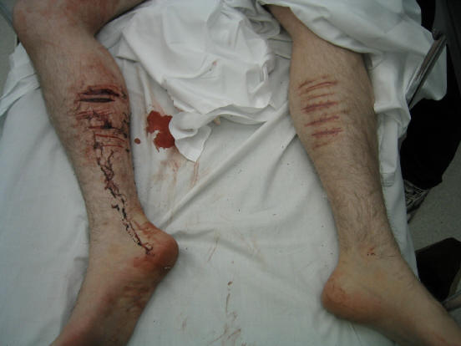
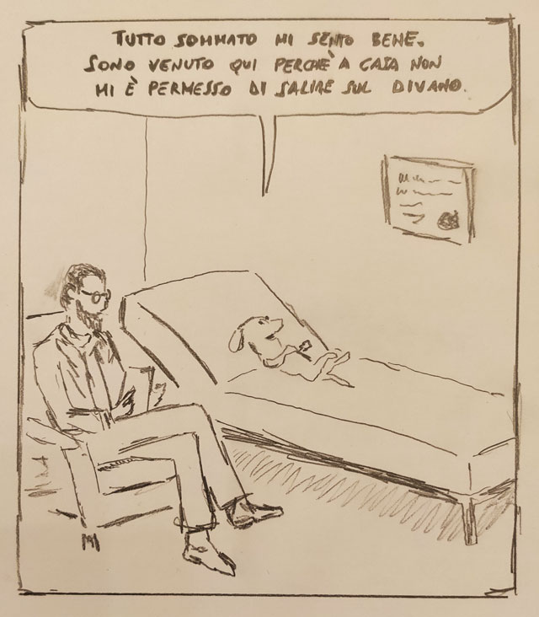
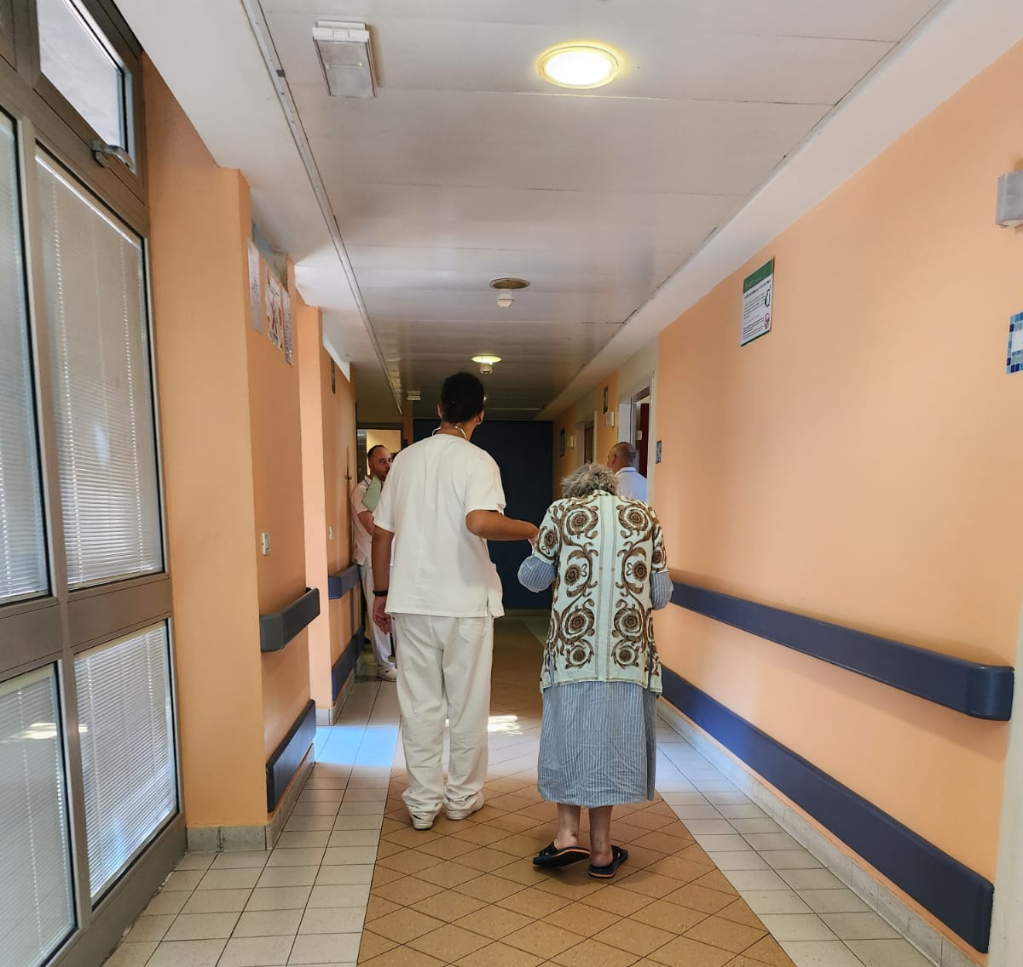
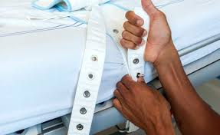
Sbocchi occupazionali

Slide 7
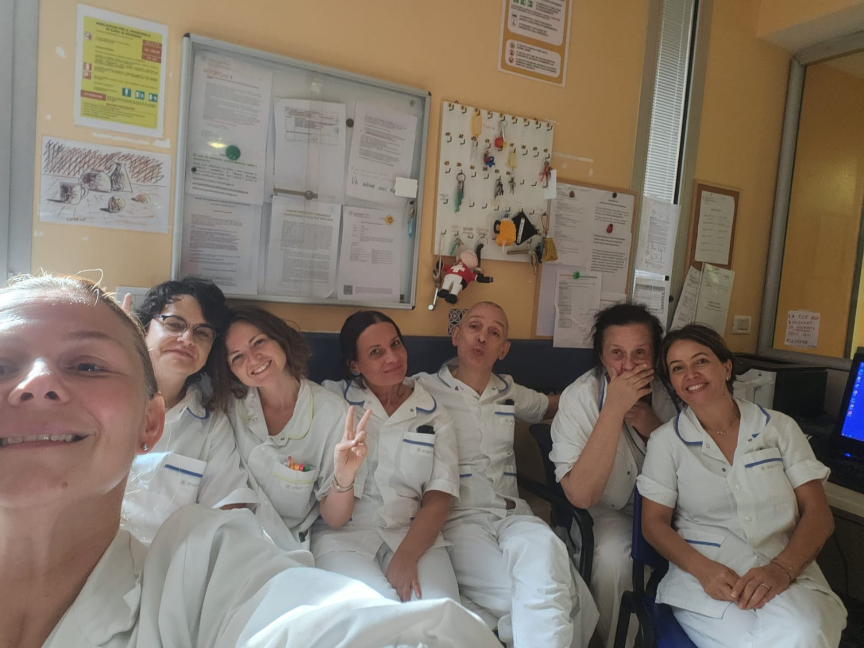
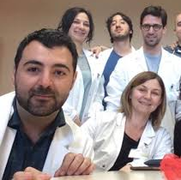
Sbocchi occupazionali

Slide 8
ANNA RITA ATTI, segretario scientifico
Dipartimento di Scienze Biomediche e Neuromotorie
annarita.atti@unibo.it
federica.marcolini2@studio.unibo.it
elisa.frigo2@studio.unibo.it

